Slide 1
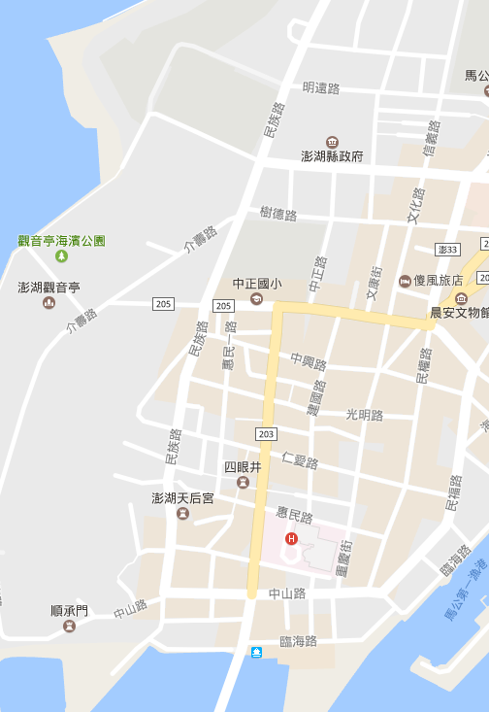





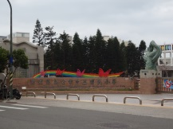
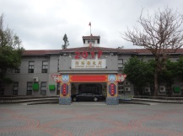

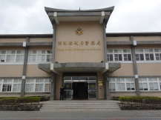
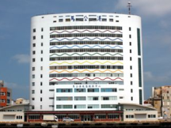





澎湖縣馬公市中央里簡易疏散避難圖
防 災 資 訊 表
中央里基本資料
總人口數：590人
災害通報單位(人員)
澎湖縣災害應變中心 電話:06-9277619 馬公市災害應變中心 電話:06-9272173 中央里里長-項文男 電話:0912-151-776 電話:06-9265178 啟明派出所 電話:06-9272541 馬公消防分隊 電話:06-9272137
避難原則
水災:遠離低窪地區或前往避難收容場所。 地震:前往開放空間或避難收容場所。 海嘯:遠離沿海低窪地區，前往就近高地避難。
避難收容處所
地點:中正國小 適合災害類別:水災、地震、海嘯 樓層:2層樓 面積:600平方公尺 臨時收容:150人 中長期收容:100人 地址:馬公市民生路38號 電話:06-9272758
地點:澎湖縣政府 適合災害類別:水災、地震、海嘯 樓層:2層樓 面積:400平方公尺 容納:100人 中長期收容:65人 地址:馬公市治平路32號 電話:06-9274400
地點:澎湖縣政府警察局 適合災害類別:水災、地震、海嘯 樓層:3層樓 面積:400平方公尺 臨時收容:100人 中長期收容:65人 地址:馬公市治平路36號 電話:06-9272105
地點:港務大樓 適合災害類別:水災、地震 面積:1000平方公尺 臨時收容:250人 中長期收容:165人 地址:馬公市臨海路36-1號 電話:06-9272303
馬公市公所110年03月製作
澎湖縣政府
(水災、地震、海嘯)
澎湖縣政府警察局
(水災、地震、海嘯)
相對公園
觀音亭園區
馬公市第一衛生所
中正國小
(水災、地震、海嘯)
史蹟公園
中央里
街內公園
東甲園
衛生福利部澎湖醫院
港務大樓
(水災、地震)
圖例 | 標示 | 設施
 | 疏散避難方向 | 室內避難收容處所 | 公園 | 醫療單位
 | 易淹水地區 | 室外避難處所 | 警察單位
 | 持續觀察地區 | 直升機起降點 | 消防單位

